Slide 1
Wifi 自動連線
Reporter: Chen, Ssu-Chi

Slide 2
Rpi 連網流程
透過 UART 連線進 RPi5，執行 ifconfig wlan0 確認目前 WiFi 狀態
root@raspberrypi5:~# ifconfig wlan0 wlan0 Link encap:Ethernet HWaddr 88:A2:9E:BF:61:F7 BROADCAST MULTICAST MTU:1500 Metric:1 RX packets:0 errors:0 dropped:0 overruns:0 frame:0 TX packets:0 errors:0 dropped:0 overruns:0 carrier:0 collisions:0 txqueuelen:1000 RX bytes:0 (0.0 B) TX bytes:0 (0.0 B)
代表 wlan0 介面存在，但沒連上WiFi、沒有 IP。wlan0 是 Linux 幫 WiFi 網路卡取的介面名稱，代表這台電腦第一張無線網卡
準備 wpa_supplicant.conf 設定檔
啟動 wpa_supplicant
network={
ssid=“chen-wifi”
psk=”88888888”
}
root@raspberrypi5:~# wpa_supplicant -B -i wlan0 -c /etc/wpa_supplicant.conf -D nl80211 -C /run/wpa_supplicant (請求基地台認證)
root@raspberrypi5: udhcpc -i wlan0 (取得IP)
驗證
root@raspberrypi5:~# ifconfig wlan0 wlan0 Link encap:Ethernet HWaddr 88:A2:9E:BF:61:F7
inet addr:192.168.1.103 Bcast:192.168.1.255 Mask:255.255.255.0
inet6 addr: fe80::8aa2:9eff:febf:61f7/64 Scope:Link

Slide 3
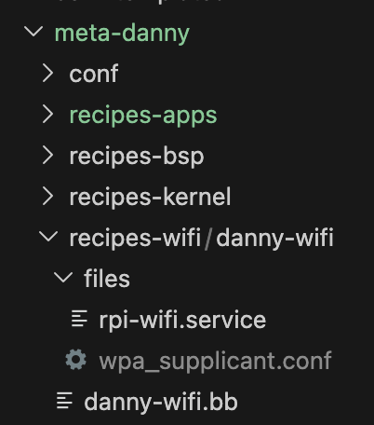
wpa_supplicant 無法自動執行
重開機後需重新執行 wpa_supplicant，重燒錄後 wpa_supplicant.conf 也需重新設定
用自訂 Yocto Recipe 讓 WiFi 自動連線內建進 image
wpa_supplicant.conf (重新燒錄後會自動設定)
rpi-wifi.service (開機後systemd自動要跑的指令 - wpa_supplicant)
在自己的 meta layer （meta-danny）底下建立 recipes-wifi
wpa_supplicant.conf
rpi-wifi.service
danny-wifi.bb (告訴 bitbake 怎麼把上面兩個檔案裝進 image)
在 local.conf 宣告要把這個 recipe 裝進 image
IMAGE_INSTALL:append = " danny-wifi"
編譯 bitbake core-image-base
燒進 SD 卡、開機驗證

Slide 4
recipes-wifi
wpa_supplicant.conf 和前面一樣
rpi-wifi.service
[Unit]
Description=Auto WiFi Connection
After=network.target (等 network.target 網路子系統已經準備好再啟動這個 service )
[Service]
ExecStart=/usr/sbin/wpa_supplicant -i wlan0 -c /etc/wpa_supplicant/wpa_supplicant-wlan0.conf -D nl80211 -C /run/wpa_supplicant
ExecStartPost=/sbin/udhcpc -i wlan0 -t 10 -T 3 –b
[Install] 開機時自動掛上這個 service
WantedBy=multi-user.target
systemd 會在 multi-user.target.wants/ 底下建一個指向這個 service 檔的 symlink。開機流程走到 multi-user.target 時，systemd 看到這個 symlink，就會順帶啟動這個 service

Slide 5
recipes-wifi
danny-wifi.bb
DESCRIPTION = "Auto WiFi connection"
LICENSE = "CLOSED"
SRC_URI = "file://wpa_supplicant.conf"
SRC_URI += "file://rpi-wifi.service"
RDEPENDS:${PN} = “wpa-supplicant” (這個 recipe 產出的套件，在rpi上執行時需要 wpa-supplicant 這個套件存在)
do_install() { (檔案怎麼裝進 image)
install -d ${D}/etc/wpa_supplicant/ (建立目錄)
install -m 600 ${WORKDIR}/wpa_supplicant.conf ${D}/etc/wpa_supplicant/wpa_supplicant-wlan0.conf (複製A到B)
install -d ${D}${systemd_unitdir}/system/
install -m 644 ${WORKDIR}/rpi-wifi.service ${D}${systemd_unitdir}/system/
}
inherit systemd (enable 這個 service)
SYSTEMD_SERVICE:${PN} = "rpi-wifi.service"

Slide 6
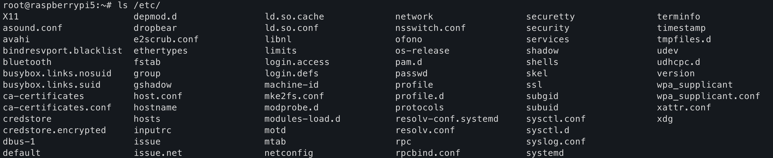
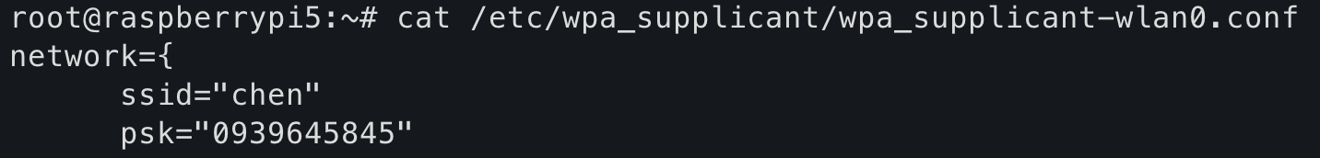
結果
確認 conf

Slide 7
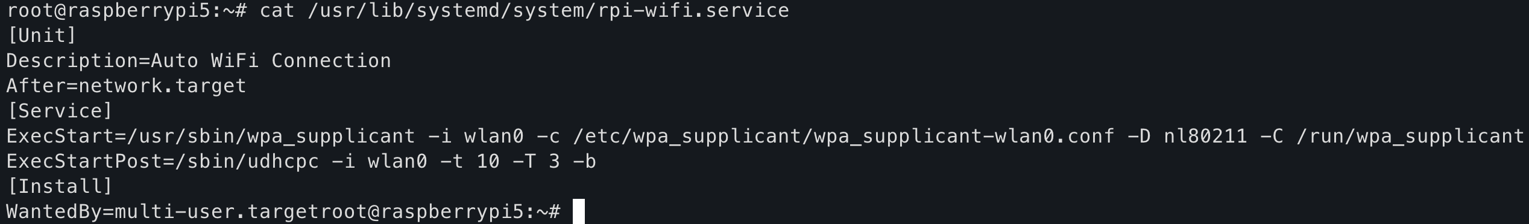
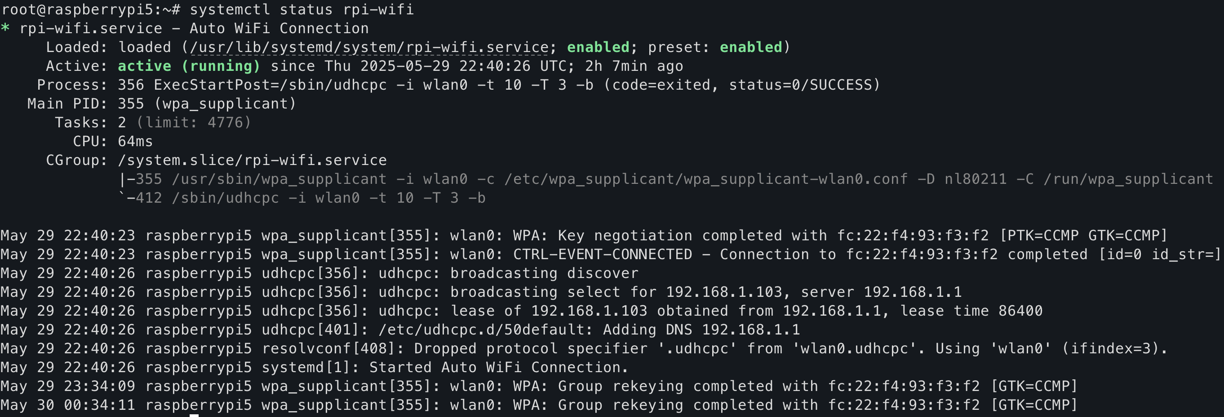
結果
確認 service

Slide 8
馬達驅動硬體測試

Slide 9
架構
PIN 2 (5V)
OUT 1
OUT 3
PIN 6 (GND)
PIN 11 (GPIO17)
OUT 2
OUT 4
12V
GND
5V
IN3
IN4
PIN 11 (GPIO27)

Slide 10
GPIO
root@raspberrypi5:~# ls /sys/class/gpio 2>/dev/null
export gpiochip512 gpiochip544 gpiochip548 gpiochip563 gpiochip569 unexport
root@raspberrypi5:~# for c in /sys/class/gpio/gpiochip*; do echo "$c: label=$(cat $c/label) ngpio=$(cat $c/ngpio) base=$(cat $c/base)"; done
/sys/class/gpio/gpiochip512: label=gpio-brcmstb@107d508500 ngpio=32 base=512
/sys/class/gpio/gpiochip544: label=gpio-brcmstb@107d508520 ngpio=4 base=544
/sys/class/gpio/gpiochip548: label=gpio-brcmstb@107d517c00 ngpio=15 base=548
/sys/class/gpio/gpiochip563: label=gpio-brcmstb@107d517c20 ngpio=6 base=563
/sys/class/gpio/gpiochip569: label=pinctrl-rp1 ngpio=54 base=569
- GPIO17 → sysfs 編號 586
- GPIO27 → sysfs 編號 596
pinctrl-rp1(base=569, ngpio=54)就是 RP1 主要的 40-pin 排針控制器,BCM 腳位直接對應 569 + BCM編號
echo 586 > /sys/class/gpio/export
echo 596 > /sys/class/gpio/export
echo out > /sys/class/gpio/gpio586/direction
echo out > /sys/class/gpio/gpio596/direction
echo 1 > /sys/class/gpio/gpio586/value
echo 0 > /sys/class/gpio/gpio596/value
前兩行: 把 GPIO17、GPIO27 註冊成可控制的腳位(export)
中間兩行: 設成輸出模式
最後兩行: IN1=高、IN2=低

